Slide 1


Κινητή Μονάδα Ψυχικής Υγείας Νομού Φωκίδας
ΤΗΣ ΕΤΑΙΡΙΑΣ ΚΟΙΝΩΝΙΚΗΣ ΨΥΧΙΑΤΡΙΚΗΣ ΚΑΙ ΨΥΧΙΚΗΣ ΥΓΕΙΑΣ
«Θεματικη εβδομαδα»
Γραβιά, 11/05/2017

Slide 2
“ΤΙ ΕΙΝΑΙ ΤΟ ΑΓΧΟΣ”
Μαρία Μπαλωμένου, Φλωρεντία Γεωργοσοπούλου, Γιώτα Κούκου

Slide 3
ΤΙ ΕΙΝΑΙ;
Πολλές είναι οι λέξεις που περιγράφουν με λεπτές αποχρώσεις τα συναισθηματικά ή ψυχικά συμπτώματα του άγχους, όπως ανησυχία, εκνευρισμός, δυσφορία, ταραχή, υπερένταση, στενοχώρια, αναστάτωση, αγωνία, έννοια, νευρικότητα ή αίσθημα ότι κάτι κακό θα συμβεί.

Slide 4
ΠΩΣ ΝΙΩΘΟΥΜΕ ΤΟ ΑΓΧΟΣ ΣΤΟ ΣΩΜΑ ΜΑΣ;
ταχυπαλμίες
τρεμούλα
πονοκέφαλος
πόνος ή πλάκωμα στο στήθος
κόμπος στο λαιμό
δύσπνοια
φούντωμα και εξάψεις ή κρυάδες και ρίγη
Κοντανάσεμα
ναυτία και ζαλάδες
τάση για λιποθυμία
μουδιάσματα και μυρμηγκιά
Ξηροστομία
διάρροια ή συχνουρία

Slide 5
ΠΩΣ ΝΙΩΘΟΥΜΕ ΤΟ ΑΓΧΟΣ ΣΤΟ ΣΩΜΑ ΜΑΣ;
Τα σωματικά συμπτώματα του άγχους είναι αυτά που μας τρομάζουν συνήθως πιο πολύ.
ΝΟΜΙΖΟΥΜΕ ΟΤΙ ΚΙΝΔΥΝΕΥΕΙ Η ΣΩΜΑΤΙΚΗ ΜΑΣ ΥΓΕΙΑ ΚΑΙ ΟΤΙ ΒΡΙΣΚΟΜΑΣΤΕ ΣΕ ΚΙΝΔΥΝΟ.
ΑΥΤΗ Η ΑΝΗΣΥΧΙΑ ΠΡΟΚΑΛΕΙ ΠΕΡΙΣΣΟΤΕΡΟ ΑΓΧΟΣ ΚΑΙ ΑΥΤΟ ΜΕ ΤΗ ΣΕΙΡΑ ΤΟΥ ΦΕΡΝΕΙ ΠΕΡΙΣΣΟΤΕΡΑ ΣΩΜΑΤΙΚΑ ΣΥΜΠΤΩΜΑΤΑ

Slide 6
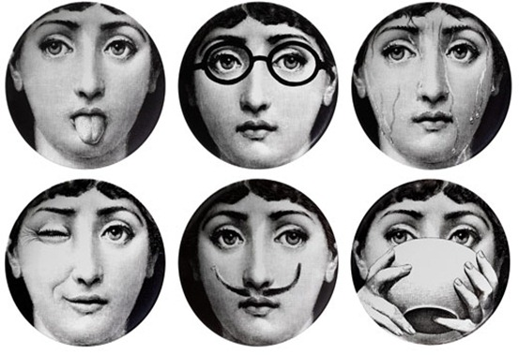
Το άγχος είναι πάντα πολύ δυσάρεστο αλλά σπανίως είναι επικίνδυνο.

Slide 7

Γιατί έχω άγχος στις εξετάσεις;
Όταν οι εξετάσεις εμφανίζονται ως η μοναδική ευκαιρία για το άτομο να αποδείξει στους γύρω του ή και στον ίδιο τον εαυτό του την ικανότητα και την αξία του, τότε εμφανίζεται το άγχος.

Slide 8
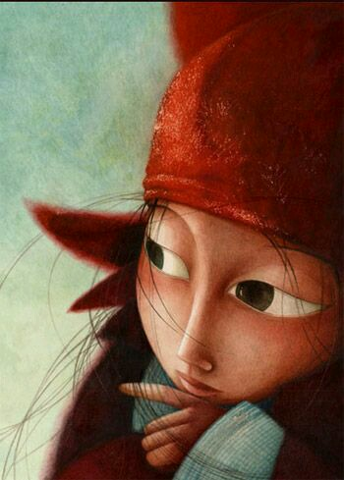
Γιατί έχω άγχος στις εξετάσεις;
Ο φόβος μήπως απογοητεύσω τους σημαντικούς άλλους της ζωής μου και η ανασφάλεια μήπως διαψεύσω τις προσδοκίες που έχω για τον εαυτό μου, προκαλούν μια σειρά από αρνητικές σκέψεις, οι οποίες με τη σειρά τους ενισχύουν το άγχος που νιώθω, με αποτέλεσμα να νομίζω ότι μάλλον δεν θα τα καταφέρω.

Slide 9
Το άγχος γίνεται επικίνδυνο και μπορεί να κάνει κακό, μόνο όταν δεν μπορούμε πια να το ελέγξουμε, γιατί τότε:
1.Περιορίζει την πραγματική μας ικανότητα για επίδοση και
2.Μας κάνει να υποφέρουμε.
ΕΚΕΙΝΟ ΠΟΥ ΧΡΕΙΑΖΕΤΑΙ ΝΑ ΘΥΜΑΣΤΕ – ΥΠΟΨΗΦΙΟΙ/ΕΣ & ΓΟΝΕΙΣ ΕΙΝΑΙ ΟΤΙ, ΜΕΧΡΙ ΕΝΟΣ ΣΗΜΕΙΟΥ, ΤΟ ΑΓΧΟΣ ΕΙΝΑΙ ΦΥΣΙΟΛΟΓΙΚΟ ΚΑΙ ΔΗΜΙΟΥΡΓΙΚΟ.
ΜΑΣ ΚΙΝΗΤΟΠΟΙΕΙ ΣΕ ΔΥΣΚΟΛΕΣ ΣΤΙΓΜΕΣ ΤΗΣ ΖΩΗΣ ΜΑΣ ΝΑ ΚΑΤΑΒΑΛΟΥΜΕ ΤΟ ΜΕΓΙΣΤΟ ΤΩΝ ΠΡΟΣΠΑΘΕΙΩΝ ΜΑΣ ΠΡΟΚΕΙΜΕΝΟΥ ΝΑ ΕΠΙΤΥΧΟΥΜΕ ΤΟΝ ΣΤΟΧΟ ΜΑΣ.

Slide 10
4 ΜΥΘΟΙ και ΑΛΗΘΕΙΕΣ ΓΙΑ ΤΟ ΑΓΧΟΣ ΤΩΝ ΕΞΕΤΑΣΕΩΝ
Μύθος 1. Το άγχος των εξετάσεων είναι ίδιο για όλους όσοι το βιώνουν.
ΚΑΘΕΝΑΣ ΒΙΩΝΕΙ ΤΗΝ ΕΞΕΤΑΣΤΙΚΗ ΔΙΑΔΙΚΑΣΙΑ ΜΕ ΔΙΑΦΟΡΕΤΙΚΟ ΤΡΟΠΟ. ΓΙΑ ΚΑΠΟΙΟΝ ΤΟ ΑΓΧΟΣ ΜΠΟΡΕΙ ΝΑ ΛΕΙΤΟΥΡΓΗΣΕΙ ΘΕΤΙΚΑ ΚΑΙ ΔΗΜΙΟΥΡΓΙΚΑ, ΓΙΑ ΚΑΠΟΙΟΝ ΑΛΛΟΝ ΟΜΩΣ ΜΠΟΡΕΙ ΝΑ ΛΕΙΤΟΥΡΓΗΣΕΙ ΚΑΤΑΣΤΑΛΤΙΚΑ ΟΔΗΓΩΝΤΑΣ ΤΟΝ ΣΤΗΝ ΑΠΟΤΥΧΙΑ.
Μύθος 2. Δε μπορείς να αποφύγεις το άγχος των εξετάσεων σε κάθε δοκιμασία που περνάμε είναι λογικό να ενυπάρχει κάποιο ποσοστό άγχους.
ΤΟ ΑΓΧΟΣ ΤΩΝ ΕΞΕΤΑΣΕΩΝ ΠΡΟΚΕΙΜΕΝΟΥ ΝΑ ΜΗΝ ΤΑΛΑΙΠΩΡΕΙ ΤΟ ΑΤΟΜΟ ΕΙΝΑΙ ΩΦΕΛΙΜΟ ΝΑ ΕΧΕΙ ΟΡΓΑΝΩΣΕΙ ΕΚ ΤΩΝ ΠΡΟΤΕΡΩΝ ΤΗ ΖΩΗ ΤΟΥ, ΤΗ ΣΚΕΨΗ, ΤΟ ΣΥΝΑΙΣΘΗΜΑ ΚΑΙ ΤΟ ΧΡΟΝΟ ΤΟΥ ΜΕ ΤΡΟΠΟ ΑΠΟΤΕΛΕΣΜΑΤΙΚΟ.

Slide 11
4 ΜΥΘΟΙ και ΑΛΗΘΕΙΕΣ ΓΙΑ ΤΟ ΑΓΧΟΣ ΤΩΝ ΕΞΕΤΑΣΕΩΝ
Μύθος 3. Ακόμα και οι πιο διαδεδομένες τεχνικές θα πρέπει να προσαρμοστούν στις προσωπικές ανάγκες και ιδιαιτερότητες κάθε ατόμου.
ΤΟ ΑΓΧΟΣ ΒΙΩΝΕΤΑΙ ΑΠΟ ΤΟΝ ΚΑΘΕΝΑ ΔΙΑΦΟΡΕΤΙΚΑ ΚΑΙ ΔΙΑΦΟΡΕΤΙΚΑ ΘΑ ΠΡΕΠΕΙ ΝΑ ΕΦΑΡΜΟΣΤΟΥΝ ΣΤΟΝ ΚΑΘΕΝΑ ΟΙ ΔΙΑΦΟΡΕΣ ΤΕΧΝΙΚΕΣ.
Μύθος 4. Μόνο η ύπαρξη σημαντικών συμπτωμάτων άγχους αξίζει την προσοχή μας.
ΑΚΟΜΑ ΚΑΙ Η ΕΚΔΗΛΩΣΗ ΑΠΛΩΝ ΣΥΜΠΤΩΜΑΤΩΝ ΑΓΧΟΥΣ ΑΞΙΖΟΥΝ ΤΗΣ ΠΡΟΣΟΧΗΣ ΜΑΣ. Ο ΠΟΝΟΚΕΦΑΛΟΣ, Η ΑΝΟΡΕΞΙΑ, Η ΖΑΛΗ, Η ΝΑΥΤΙΑ, ΚΑΙ ΑΛΛΑ ΣΥΜΠΤΩΜΑΤΑ, ΟΠΩΣ Η ΔΥΣΚΟΛΙΑ ΣΥΓΚΕΝΤΡΩΣΗΣ ΚΑΙ Η ΑΫΠΝΙΑ, ΕΙΝΑΙ ΚΑΛΟ ΝΑ ΑΝΤΙΜΕΤΩΠΙΖΟΝΤΑΙ ΕΓΚΑΙΡΑ ΟΥΤΩΣ ΩΣΤΕ ΝΑ ΜΗΝ ΠΡΟΚΑΛΕΣΟΥΝ ΠΕΡΙΣΣΟΤΕΡΕΣ ΚΑΙ ΣΟΒΑΡΟΤΕΡΕΣ ΚΑΤΑΣΤΑΣΕΙΣ.

Slide 12

ΑΝΤΙΜΕΤΩΠΙΣΗ ΤΟΥ ΑΓΧΟΥΣ ΤΩΝ ΕΞΕΤΑΣΕΩΝ

Slide 13
Κατά την προετοιμασία για την εξεταστική δοκιμασία:
Η προετοιμασία είναι ίσως ο κυριότερος παράγοντας εξασφάλισης μιας ικανοποιητικής επίδοσης.
Ο μαθητής καλό είναι να σκεφτεί γιατί συμμετέχει στις εξετάσεις, ποιός είναι ο στόχος του και κατά πόσο η επίδοσή του στα μαθήματα είναι ικανή να επηρεάσει την εικόνα που έχει για τον εαυτό του.
Εάν συμμετέχει γιατί ενδιαφέρεται να μάθει και να προχωρήσει εκπαιδευτικά και εάν γνωρίζει ότι η αξία του δεν μπορεί να επηρεαστεί από την επιτυχία ή μη μιας εξεταστικής δοκιμασίας, ΤΟΤΕ έχει εξασφαλίσει τις πρώτες σημαντικές προϋποθέσεις για τον έλεγχο του άγχους του.

Slide 14

Κατά την προετοιμασία για την εξεταστική δοκιμασία:
Κατά τη φάση αυτή θα χρειαστεί να αναλογιστεί εάν το πρόγραμμα και ο τρόπος μελέτης που ακολουθεί λειτουργούν ενισχυτικά στην ικανότητα να συγκεντρώνεται και να αφομοιώνει όσα μελετά. Η καλή οργάνωση του χρόνου αλλά και η αξιοποίηση διαλλειμάτων με ευχάριστες δραστηριότητες μπορούν να επιφέρουν μόνο θετικό αποτέλεσμα.

Slide 15

1)Καλό είναι να βρούμε ποια σκέψη μας δημιουργεί άγχος π.χ «Αν δεν γράψω καλά θα απογοητεύσω τους ανθρώπους που με αγαπάνε».
ΚΑΘΕ ΦΟΡΑ ΠΟΥ ΝΙΩΘΟΥΜΕ ΤΟ ΑΓΧΟΣ ΠΡΙΝ ΤΙΣ ΕΞΕΤΑΣΕΙΣ ΝΑ ΜΑΣ ΔΙΑΚΑΤΕΧΕΙ ΜΠΟΡΟΥΜΕ ΝΑ ΑΚΟΛΟΥΘΟΥΜΕ ΜΙΑ ΣΕΙΡΑ ΑΠΟ ΒΗΜΑΤΑ ΚΑΙ ΝΑ ΝΙΩΘΟΥΜΕ ΚΑΛΥΤΕΡΑ.

Slide 16
ΘΕΤΙΚΕΣ ΣΚΕΨΕΙΣ
Αν βρούμε τις σκέψεις που μας οδηγούν στο άγχος θα μπορέσουμε να τις αντικαταστήσουμε με θετικές:
«θα προσπαθήσω να πάω στις εξετάσεις όσο καλύτερα προετοιμασμένος γίνεται και θα κάνω το καλύτερο που μπορώ» Η΄
«ΕΧΩ ΕΜΠΙΣΤΟΣΥΝΗ ΣΤΙΣ ΔΥΝΑΜΕΙΣ ΜΟΥ ΚΑΙ ΘΑ ΑΝΤΙΜΕΤΩΠΙΣΩ ΤΑ ΘΕΜΑΤΑ ΜΕ ΨΥΧΡΑΙΜΙΑ» ή
«δε θα αφήσω το φόβο να με κυριέψει – θα ηρεμήσω και θα προσπαθήσω για το καλύτερο» ή
«ότι και να γίνει οι δικοί μου θα συνεχίσουν να είναι δίπλα μου και να με αγαπούν».
Ίσως οι αρνητικές σκέψεις θελήσουν να κυριαρχήσουν και πάλι. Εμείς όμως, πιστοί στην επιλογή μας να χρησιμοποιήσουμε τις θετικές σκέψεις, δε θα υποκύψουμε και θα θυμόμαστε ότι οι εξετάσεις και ταυτόχρονα η εισαγωγή σε κάποια σχολή είναι μια πολύ καλή προοπτική, αλλά δεν είναι η μόνη….

Slide 17
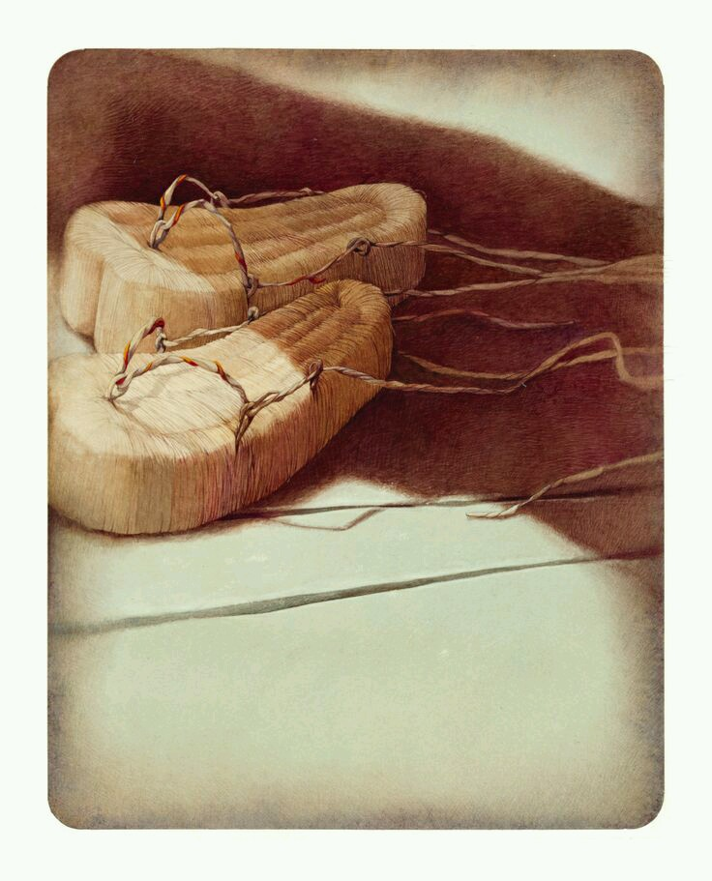
ΝΑ ΘΥΜΑΣΑΙ :
«Ταράττει τους ανθρώπους ου τα πράγματα, αλλά τα περί των πραγμάτων δόγματα»
(δηλ. οι άνθρωποι ταράζονται όχι από αυτά που συμβαίνουν, αλλά από την άποψή τους για αυτά που συμβαίνουν)

Slide 18

Ευχαριστούμε για την προσοχή σας.

